Slide 1
Toezicht houden op Bijbels onderwijzen
VBSO Regioavond
maart 2024

Slide 2
Programma
19.30 uur Opening | dhr. A.R. (Arno) Bronkhorst
20.00 uur Toezicht houden op Bijbels Onderwijzen | dhr. L.G. (Leon) Bolier
20.45 uur Pauze
21.00 uur Toezicht houden – en onze praktijk
Dialoog en verbinding
Eenvoudiger vorm van visitatie
Handreiking vragenlijst voor toezichthouders
Accreditatie uitvoerend bestuurders (professioneel bestuur)
Naar één Code goed bestuur
Overig
21.45 uur Mededelingen en rondvraag
22.00 uur Sluiting
2

Slide 3
Zingen | Psalm 135 : 5 en 8
God, Die vreeslijk is en groot,
Sloeg, Zijn heil’gen Naam ter eer,
Alle eerstgeboor’nen dood;
Velde vee en mensen neer;
Daar Hij teek’nen van Zijn kracht
Over gans Egypte bracht.
Van geslachte tot geslacht
Wordt, naar onzen duren plicht,
Bij het volk Uw gunst herdacht,
Wijl Gij Zelf, o HEER’, hen richt,
En aan hen, schoon diep in schuld,
Met berouw gedenken zult
3

Slide 4
Zingen | Psalm 135 : 5 en 8 (Datheen)
D’ eerstegeboren’ in ’t land
Egypte zijn gestorven,
Mens en vee kwamen ter schand’
En waren t’zaam verdorven.
In Egypte zag men klaar
Gods tekenen wonderbaar.
Gods gedachtenisse fijn
Geduurt tot allen tijden.
De HEER’ zal ook dat volk Zijn
Richten en doen verblijden.
Hij zal Zijnen knechten goed
Vriend’lijk wezen ende zoet.
4

Slide 5
Schriftlezing | Exodus 12 : 21 - 28
21 Mozes dan riep al de oudsten van Israël en zeide tot hen: Leest uit en neemt u lammeren voor uw huisgezinnen en slacht het pascha.
22 Neemt dan een bundelken hysop en doopt het in het bloed dat in een bekken zal wezen, en strijkt aan den bovendorpel en aan de beide zijposten van dat bloed hetwelk in het bekken zijn zal; doch u aangaande, niemand zal uitgaan uit de deur van zijn huis tot aan den morgen.
23 Want de HEERE zal doorgaan om de Egyptenaars te slaan; doch wanneer Hij het bloed zien zal aan den bovendorpel en aan de twee zijposten, zo zal de HEERE de deur voorbijgaan en den verderver niet toelaten in uw huizen te komen om te slaan.
24 Onderhoudt dan deze zaak, tot een inzetting voor u en voor uw kinderen tot in eeuwigheid.
5

Slide 6
Schriftlezing | Exodus 12 : 21 - 28
25 En het zal geschieden als gij in dat land komt dat u de HEERE geven zal, gelijk Hij gesproken heeft, zo zult gij dezen dienst onderhouden.
26 En het zal geschieden wanneer uw kinderen tot u zullen zeggen: Wat hebt gij daar voor een dienst?,
27 Zo zult gij zeggen: Dit is den HEERE een paasoffer, Die voor de huizen der kinderen Israëls voorbijging in Egypte, toen Hij de Egyptenaars sloeg en onze huizen bevrijdde. Toen boog zich het volk en neigde zich.
28 En de kinderen Israëls gingen en deden het; gelijk als de HEERE Mozes en Aäron geboden had, alzo deden zij.
6

Slide 7
Wat hebt gij daar voor een dienst?
7

Slide 8
Toezicht houden op Bijbels onderwijzen zicht (en grip) op Bijbels verantwoord en goed onderwijs

Slide 9
wanneer en hoe toezichthouden
(op Bijbels Onderwijzen)
vorm kan krijgen
Gestelde vragen
Hoe vul je het toezichthouden precies in? (voorbeelden)
Hoe gaan we de koppeling aanbrengen tussen Bijbels Onderwijzen en de Schoolplannen?
Hoe kunnen we de schoolleiding richting kunnen geven om Bijbels Onderwijzen vorm te geven in het team.
Hoe stuur je gezindheid ( van het hart). Hoe komen of blijven we met elkaar in gesprek, het wezenlijke gesprek.
Hoe gaan we concreet jonge, nieuwe leerkrachten onze identiteit meegeven?
Klassenbezoek is soms spannend voor de leerkracht, hoe zorg je dan voor open gesprek over identiteit?
Hoe krijg je als bestuur een goed beeld van de leerkrachten (toezicht op identiteit)?
Hoe praktisch invulling geven aan vorming & toerusting?
Hoe de contacten tussen toezichthouders en leerkrachten intensiveren?
Boek ‘Bijbels onderwijzen’ is vrij ingewikkeld voor toezichthouders
9

Slide 10
Wat komt aan de orde
Waarom toezichthouders toezien op de kwaliteit van het onderwijs?
Op wie het toezichthouden zich richt
Waarop het toezichthouden zich richt
Wanneer en hoe kan de toezichthouder toezicht houden op de kwaliteit van het onderwijs?
reflecteer ondertussen op de eigen praktijk van toezichthouden
en noteer waar nodig ontwikkelpunten, bespreekpunten voor uzelf en/of voor uw eigen bestuur
10

Slide 11
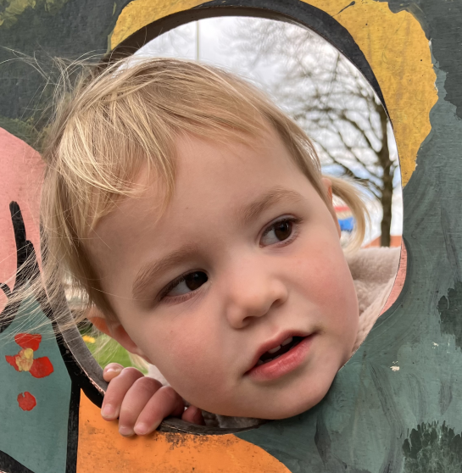
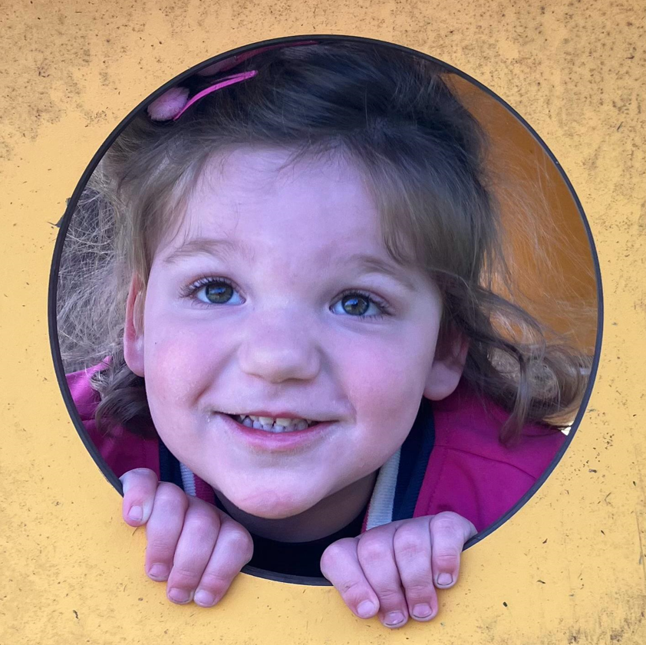
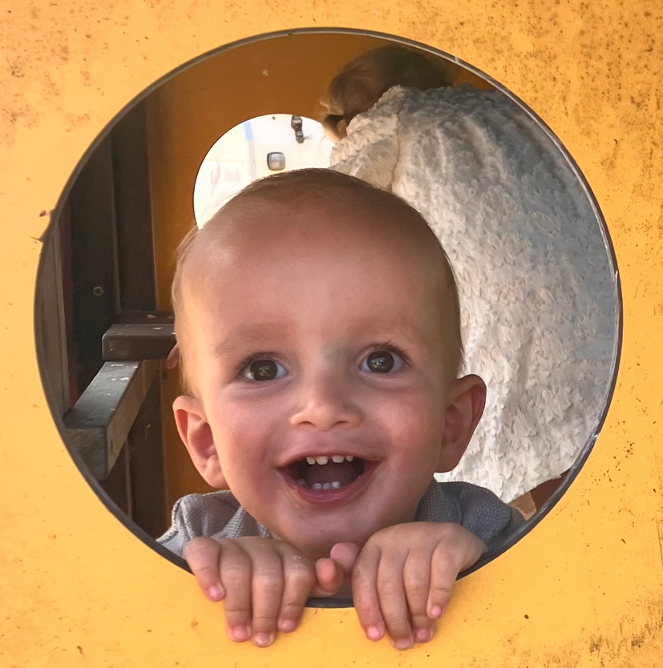
waarom toezichthouders
toezien op de kwaliteit
van het onderwijs?
Wat is dé reden dat u toezichthouder bent?
11

Slide 12
waarom toezichthouders
toezien op de kwaliteit
van het onderwijs?
Kernopdracht
De school dient de kinderen, in overeenstemming met Gods Woord en de daarop gegronde belijdenisgeschriften, op te voeden, te onderwijzen, te leiden, te vormen, veiligheid te bieden en te stimuleren in hun brede ontwikkeling.
Het onderwijs dient zich te richten op:
het aanleren van kennis en vaardigheden, het overdragen van waarden en normen en het stimuleren van het maken van daarop gebaseerde keuzes, rekening houdend met de gaven die van God zijn gekregen en daarmee de grondslag te leggen voor het volgen van aansluitend voortgezet onderwijs
de praktijk van de christelijke levenswandel en daarbij de kinderen te wijzen op de noodzaak en mogelijkheid van wedergeboorte, bekering en geloof
Het is het verlangen dat kinderen gevormd worden tot personen die als christen hun taak en roeping vervullen in de samenleving, op de plaats waar God hen stelt en in het besef dat Gods zegen over die vorming onmisbaar is.
12

Slide 13
waarom toezichthouders
toezien op de kwaliteit
van het onderwijs?
Code goed bestuur en
Bestuursgericht waarderingskader
Het bestuur zorgt ervoor dat de visie op onderwijs tot stand komt in dialoog met het intern toezicht.
Het bestuur en het intern toezicht bespreken regelmatig ontwikkelingen ten aanzien van onderwijskwaliteit.
Het bestuur en het intern toezicht bespreken regelmatig de voortgang ten aanzien van het realiseren van de onderwijsvisie.
13

Slide 14
waarom toezichthouders
toezien op de kwaliteit
van het onderwijs?
Zes hoofdvragen voor toezicht
Krijgt de identiteit inhoud en wordt deze bewaakt en bevorderd ?
Zijn het onderwijs(leer)proces en de resultaten die daarmee behaald worden op orde?
Is er sprake van goed werkgeverschap?
Is er sprake van een langetermijnvisie en langetermijnplanning; en lukt het dat te vertalen in concreet beleid en de doelstellingen te realiseren?
Lukt het een gezonde en kwalitatief goede organisatie neer te zetten en in stand houden?
Werken de principes uit de Code goed bestuur door in het handelen van het uitvoerend bestuur en schoolleiding?
14

Slide 15
KERNOPDRACHT
15

Slide 16
waarop het toezichthouden
zich richt
Verantwoord en goed (Bijbels) onderwijzen
Bijbelvertelling (identiteit)
Overig onderwijs (rekenen, taal, burgerschap, geschiedenis enz.) (onderwijsleerproces)
Kennis – vaardigheden – houding (resultaten)
16

Slide 17
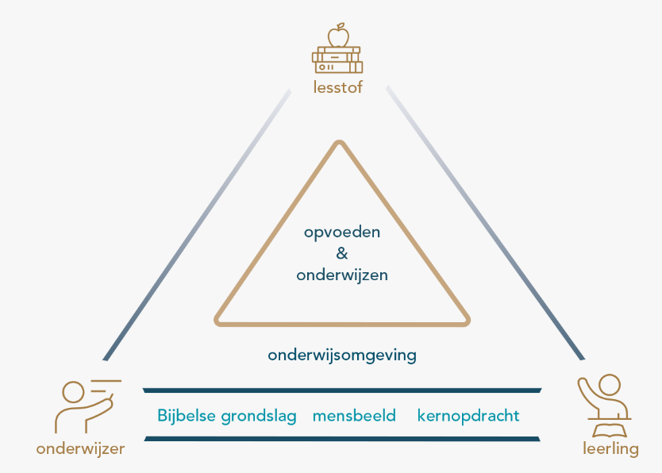
waarop het toezichthouden
zich richt
Bijbelvertelling (identiteit)
Overeenkomstig Bijbels grondslag en Bijbels mensbeeld?
Gericht op het realiseren van (een deel van ) de kernopdracht?
17

Slide 18
waarop het toezichthouden
zich richt
Overig onderwijs (onderwijsleerproces bij alle vakken)
Wat is goed (Bijbels) onderwijs ?
33 uitgangspunten die gaan over de vormgeving en inrichting van het onderwijs
Tijdloos geformuleerde uitgangspunten
gebaseerd op de Bijbelse grondslag en het gedachtengoed van pedagogen en theologen uit het verleden
bedoeld als een spiegel om in te kijken, om het gesprek te voeren, om te bezinnen en te reflecteren.
18

Slide 19
waarop het toezichthouden
zich richt
Voorbeelden van uitgangspunten
Categorie | Uitgangspunt
Onderwijzer | De onderwijzer is gezagsdrager namens God.
Leerling | De leerling leert steeds meer verantwoordelijkheid te nemen voor de eigen ontwikkeling.
Lesstof | De lesstof spreekt eerbiedig en met verwondering over God, de Bijbel en de schepping.
Onderwijsomgeving | Het schoolklimaat is veilig voor iedere leerling.
Opvoeden | Het opvoeden is gericht op de gewetens- en karaktervorming van de leerling.
Onderwijzen | Het onderwijzen gebeurt vooral in de persoonlijke interactie tussen onderwijzer en leerling.
19

Slide 20
waarop het toezichthouden
zich richt
Kennis – vaardigheden – houding
(effect en resultaten van het onderwijs)
Rekenen, Taal en (Begrijpend lezen)
Doorstroomtoets groep 8
(Trends ) in de kengetallen in- door- en uitstroom van leerlingen
Sociaal-emotionele ontwikkeling, de veiligheidsbeleving
Burgerschapsvaardigheden van de leerlingen
Pedagogisch-didactisch handelen van de leerkrachten
20

Slide 21
wanneer en hoe kan de toezichthouder toezicht houden op de kwaliteit van het (Bijbels) onderwijzen
Investeer in relatie
Aanwezig zijn bij belangrijke momenten in het jaar
Deelnemen aan de gezamenlijke bezinningsmomenten / themabijeenkomsten
Periodiek verzorgen van weeksluiting
→ Zorg dat je de leerkrachten kent
21

Slide 22
wanneer en hoe kan de toezichthouder toezicht houden op de kwaliteit van het (Bijbels) onderwijzen
Stimuleer bezinning en dialoog en realiseer daardoor vorming en toerusting
Laat themabijeenkomsten organiseren waarin er bezinning is op wat ‘goed onderwijs’ is
Zie er op toe dat tijdens vergadering en studiebijeenkomsten bezinning een plaats krijgt
Laat ouderavonden organiseren waarop thema’s aan de orde komen die de visie op goed onderwijs en opvoeding raken
Jaaropening met kinderen, ouders en personeel
Stimuleer en bevorder dat identiteit en de visie op onderwijs veelvuldig onderwerp van gesprek is
22

Slide 23
wanneer en hoe kan de toezichthouder toezicht houden op de kwaliteit van het (Bijbels) onderwijzen
Zie er op toe dat beleidsvoornemens
en de uitvoering daarvan in lijn met de visie zijn
Zie er op toe dat in het bestuurlijke beleidskader richtinggevende uitspraken en strategische doelen opgenomen zijn (of worden) die de visie van toezicht en bestuur weergeven op wat zij verstaan onder goed onderwijs
Stel heldere kaders bij ‘gevoelige’ onderwerpen (bijv. rondom liedkeuze)
Zie er bij het vaststellen en/of goedkeuren op toe dat (strategisch) bestuursbeleid → schoolplan → jaarplannen met elkaar in lijn zijn (en blijven) → ga hierover de dialoog aan
Zie er op toe dat de uitvoering in lijn is met de vastgestelde visie op goed onderwijs
Gebruik het schooljaar 2025-2026 DV om de visie te herijken en strategische doelen te bepalen voor de daarna komende schoolplanperiode (borg dit in de planning)
23

Slide 24
wanneer en hoe kan de toezichthouder toezicht houden op de kwaliteit van het (Bijbels) onderwijzen
Aannemen van leerkrachten
Ondertekening van het identiteitsdocument
Laat sollicitanten ook reflecteren op de uitgangspunten van Bijbels Onderwijzen. In hoeverre staan ze achter deze uitgangspunten
24

Slide 25
wanneer en hoe kan de toezichthouder toezicht houden op de kwaliteit van het (Bijbels) onderwijzen
Laat investeren in uw startende leerkrachten
Zie er op toe dat er geïnvesteerd wordt in scholing en coaching van startende leerkrachten.
rondom onderwerpen die de identiteit raken (bv. Hoe zorg ik voor een goede Bijbelvertelling)
rondom uitgangspunten van Bijbels onderwijzen
laat ze deelname aan een ‘werkplaats startende leerkracht’
(extra) tijd en geld
Laat bij de begeleiding van startende leerkrachten aansluiten op hun ingevulde ‘Beroepsprofiel’ dat ze hebben meegekregen vanuit de opleiding en geef de inkleuring vanuit Bijbels onderwijzen.
Doe bovenstaande zo mogelijk ook al via de eigen SAM-opleider bij leraren in opleiding
Stel de identiteit en de visie op onderwijs aan de orde tijdens de functioneringsgesprekken
25

Slide 26
26

Slide 27
wanneer en hoe kan de toezichthouder toezicht houden op de kwaliteit van het (Bijbels) onderwijzen
Dialoog over de verantwoording(srapportage)
Krijgt de identiteit inhoud en wordt deze bewaakt en bevorderd ?
Zijn het onderwijs(leer)proces en de resultaten die daarmee behaald worden op orde?
Maak vanuit de toezichthouders duidelijk welke informatie gewenst is.
Vraag om een rapportage rapportage aan de hand van (weinig) heldere indicatoren aan de hand waarvan de directeur rapporteert aan het uitvoerend bestuur en het uitvoerend bestuur daarvan ‘afgeleid’ kan verantwoorden aan de toezichthouders.
Is er reden tot zorg omdat ‘doelen niet gehaald worden’ of ‘beleid niet gerealiseerd wordt’ of ‘kaders niet juist gehanteerd worden’ of ‘de kwaliteit onder de maat is’ vraag dan om een analyse, waardering en duiding , en inzcht in de te nemen maatregelen.
Volg het effect van de uitvoering daarvan.
27

Slide 28
wanneer en hoe kan de toezichthouder toezicht houden op de kwaliteit van het (Bijbels) onderwijzen
Toezicht op de Bijbelvertelling
Persoonlijke belangstelling voor de leerkracht als personeelslid
N.a.v. van de Bijbelvertelling → maak gebruik van een vaste set met open vragen ( zonder oordeel):
Hoe ervaar je het geven van een Bijbelvertelling?
Wat vind je moeilijk aan het geven van een Bijbelvertelling?
Hoe bereid je de Bijbelvertelling doorgaans voor?
Krijg je wel eens wat terug van de kinderen?
Ik hoorde je …. zeggen, kun je dat wat verder toelichten
Concludeert u dat de leerkracht een on- Bijbelse visie heeft, geef aan dat u dit ook bespreekt met de uitvoerend bestuurder.
28

Slide 29
wanneer en hoe kan de toezichthouder toezicht houden op de kwaliteit van het (Bijbels) onderwijzen
Themabezoek door toezichthouders - 1
Waarom:
Zicht krijgen op het dagelijks reilen en zeilen
Op een onafhankelijke manier informatie verzamelen
Zichtbaarheid van toezichthouders voor het personeel vergroten
Aandachtspunten:
Spreek vooraf waar het bezoek en gesprekken zich op richten (thema en doel)
Blijf weg bij beoordeling → ‘open blik’, vanuit vertrouwen
Wek geen verwachtingen → wijs op de juiste communicatieroute
Doel: zich laten informeren, sfeer proeven
29

Slide 30
wanneer en hoe kan de toezichthouder toezicht houden op de kwaliteit van het (Bijbels) onderwijzen
Themabezoek door toezichthouders - 2
Vooraf
Vooraf heldere afspraken over thema, wanneer en waar en welke activiteiten
Richting personeel aangeven dat het een informatief bezoek is
Laat toezichthouders zich inlezen op het thema
Bezoek
Rondleiding – panelgesprekken – presentatie(s) – klassenbezoeken
Terugblik
Wat sprak aan, wat viel op? - Wat is nieuw voor ons?
Klopt wat we horen, zagen en merkten met het beeld dat we hadden?
Welke punten willen we bespreken met het uitvoerend bestuur?
30

Slide 31
Behoeftepeiling
Samenvatting van Bijbels onderwijzen?
In combinatie met praktische handreikingen gericht op het stimuleren en borgen van ‘Bijbels onderwijzen
31

Slide 32
PAUZE

Slide 33
Programma na de pauze
21.00 uur Toezicht houden – en onze praktijk
Dialoog en verbinding
Eenvoudiger vorm van visitatie
Handreiking vragenlijst voor toezichthouders
Accreditatie uitvoerend bestuurders (professioneel bestuur)
Naar één Code goed bestuur
Overig
21.45 uur Mededelingen en rondvraag
22.00 uur Sluiting
33

Slide 34
Dialoog en verbinding
Uit de praktijk
Dhr. A. (Anton) Mauritz - VCOG - Opheusden
34

Slide 35
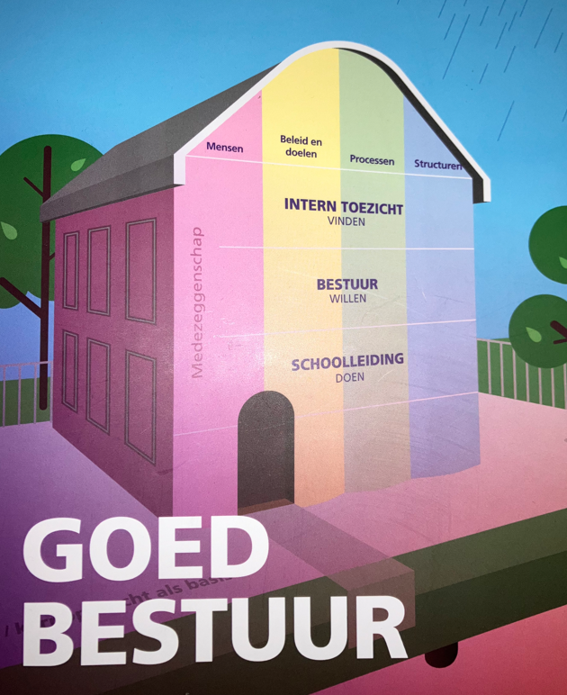
Eenvoudiger vorm van bestuurlijke visitatie - status
Waar ‘hebben we het over’ bij bestuurlijke visitatie?
ontwikkelen van een vorm van bestuurlijk visitatie met minder werklast voor de school
Voorwaarden:
kwalitatief volwaardig product - in te zetten bij alle bestuursvormen - het huis van bestuurlijke kwaliteit als onderlegger – ingebed in een vierjarige cyclus die besturen ontzorgt.
Werkwijze:
digitale vragenlijsten voor TZ / UB / SL – opvragen documenten - analyse door visitatiecommissie (extern deskundige + collega-directeur) – startgesprek met de (uitvoerend) bestuurder (via Teams) – gesprekken op school TZ / UB / SL – rapportage
Niet verplicht → een meer laagdrempeliger vorm, waarbij de regie op de uitvoering meer bij de scholen ligt is daarnaast ook mogelijk → we kunnen hier vanuit de VBSO ondersteuning bij bieden.
Advies: neem ‘bestuurlijke visitatie’ en ‘zelfevaluatie van toezichthouders o.l.v externe’ op in de meerjarenplanning B&T
35

Slide 36
Onderscheid ‘bestuurlijke visitatie’ en
‘zelfevaluatie toezichthouders o.l.v. onafhankelijke partij’
Bestuurlijke visitatie
Het bestuur en het intern toezicht evalueren regelmatig het functioneren van het bestuur. Hierbij is zowel aandacht voor de resultaten als voor ontwikkeling van competenties in relatie tot toekomstige opgaven. Onderdeel daarvan is dat het bestuur periodiek (eens in de vier jaar) deelneemt aan collegiale bestuurlijke visitatie. Hierbij worden waar nodig relevante belanghebbenden betrokken.
Zelfevaluatie toezichthouders (voor toezichthouders)
Het intern toezicht is verantwoordelijk voor de kwaliteit van zijn eigen functioneren. Het intern toezicht evalueert periodiek zijn functioneren als collectief en dat van de individuele leden, het samenspel met het bestuur en eventueel het samenspel met andere belanghebbenden, zoals de (G)MR. Periodiek (eens in de drie jaar) gebeurt deze evaluatie van het intern toezicht onder leiding van een onafhankelijke partij. Het intern toezicht bespreekt de conclusies hiervan met het bestuur en geeft hieraan uitvoering.
36

Slide 37
waarom toezichthouders
toezien op de kwaliteit
van het onderwijs?
Zes hoofdvragen voor toezicht
Krijgt de identiteit inhoud en wordt deze bewaakt en bevorderd ?
Zijn het onderwijs(leer)proces en de resultaten die daarmee behaald worden op orde?
Is er sprake van goed werkgeverschap?
Is er sprake van een langetermijnvisie en langetermijnplanning; en lukt het dat te vertalen in concreet beleid en de doelstellingen te realiseren?
Lukt het een gezonde en kwalitatief goede organisatie neer te zetten en in stand houden?
Werken de principes uit de Code goed bestuur door in het handelen van het uitvoerend bestuur en schoolleiding?
37

Slide 38
Krijgt de identiteit inhoud en wordt deze bewaakt en bevorderd ? - (identiteit)
38

Slide 39
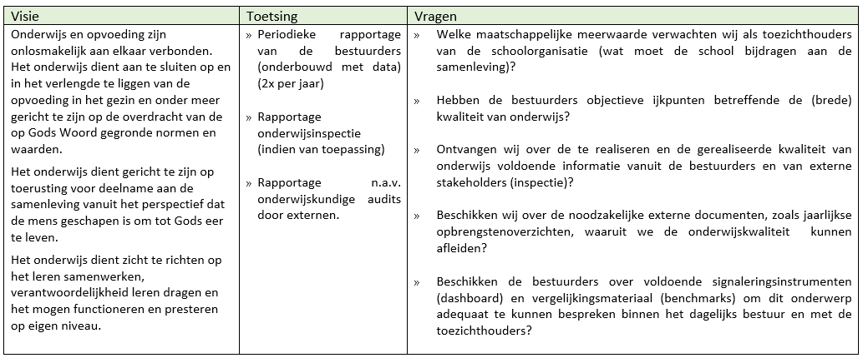
Zijn het onderwijs(leer)proces en de resultaten die daarmee behaald worden op orde? - (Onderwijskwaliteit)
39

Slide 40
handreiking- vragenlijst voor
toezichthouders
Toezichtsvragen → hoe in te zetten
‘Pasklaar’ maken voor de eigen situatie ( → integreren in de reeks van bestuurlijke documenten)
Precieze inrichting is afhankelijk van bestuursvorm
Toetsingsmomenten en toezichtvragen van toezichthouders rondom ‘Bijbels onderwijzen’ hierin verwerken
We denken, indien gewenst, met u mee
40

Slide 41
actualiteit – professioneel bestuur
Accreditatie uitvoerend bestuurders
Door de VvOB, PO-raad en VO-raad is een beroepsprofiel voor bestuurders vastgesteld
Ontwikkeling systematiek voor de accreditatie (externe beoordeling van de persoonlijke kwaliteiten van de bestuurder)
Wat houdt het in:
360-graden feedback – zelfevaluatie opstellen – ontwikkelplan – gesprek met auditcommissie → bij akkoord: accreditatie voor 5 jaar
komende ALV → accreditatietraject vast laten stellen.
De PO-raad stelt de accreditatie van bestuurders (nog) niet verplicht voor leden.
41

Slide 42
Actualiteit – bestuur en toezicht
Naar één code goed bestuur
VTOI, PO-raad en VO-raad → naar één Code goed bestuur
Toe te voegen elementen:
samenwerking met andere organisaties vanuit maatschappelijke opgave
positie van schoolleiders sterker neerzetten
verantwoordelijkheden (waar kan) zo laag mogelijk in de organisatie
Voldoen aan de verplichtende bepalingen → lidmaatschapseis
42

Slide 43
actualiteit
Actualiteit - overig
Moreel kompas
Informeel onderwijs
43

Slide 44
Mededelingen en
rondvraag

Slide 45
VBSO bijeenkomsten
29 mei 2024 | VBSO Ledenvergadering in Leerdam
17 september 2024 | Regioavond Bruinisse
24 september 2024 | Regioavond Ede
18 maart 2025 | Regioavond Bruinisse
25 maart 2025 | Regioavond Ede
Voor alle data geldt: Deo Volente
45

Slide 46
Dank voor uw komst! Graag tot ziens op D.V. 29 mei 2024 in Leerdam!
Verbindt en versterkt

